Slide 1
Idiomas de Programação
Prof. Eduardo Campos (CEFET-MG)
Slides do prof. Eduardo Figueiredo do DCC/UFMG

Slide 2
Definição de Idiomas
Idiomas são padrões de baixo nível específicos de uma linguagem de programação
Cada idioma descreve como resolver um problema de programação em uma determinada linguagem
Idiomas facilitam a comunicação entre programadores
Aceleram o desenvolvimento
Facilitam atividades de manutenção de software

Slide 3
Idiomas e Estilos
Um conjunto de idiomas definem um estilo de programação
O estilo de programação é definido pela forma como são usadas as construções da linguagem
Exemplos de idiomas
A forma como os loops são usados
O formato de nomes
A formatação do código-fonte

Slide 4
Idiomas em Java

Slide 5
Idioma e Recomendação
Muitos dos idiomas são, na verdade, recomendação sobre o uso de construções da linguagem
Outros idiomas dizem como implementar um padrão de projeto usando uma linguagem
Exemplo: como implementar o padrão Adapter em Java

Slide 6

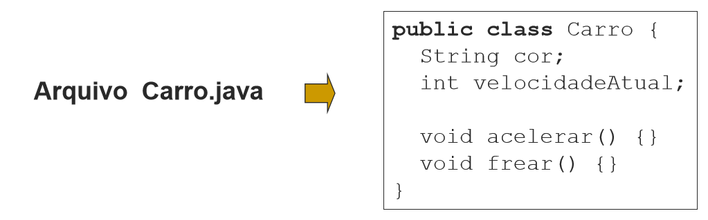
Uma Classe por Arquivo
Deve-se declarar uma única classe por arquivo Java
A única classe do arquivo deve ser pública para que outras classes tenham acesso
Exemplo:

Slide 7


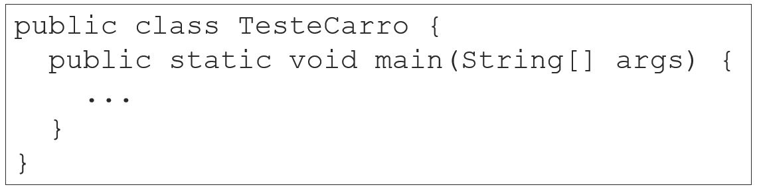
O Método Main
Deve-se colocar o método main() em uma classe separada
Apenas código de iniciação do sistema deve estar na classe que contém o método main()
Exemplo:

Slide 8


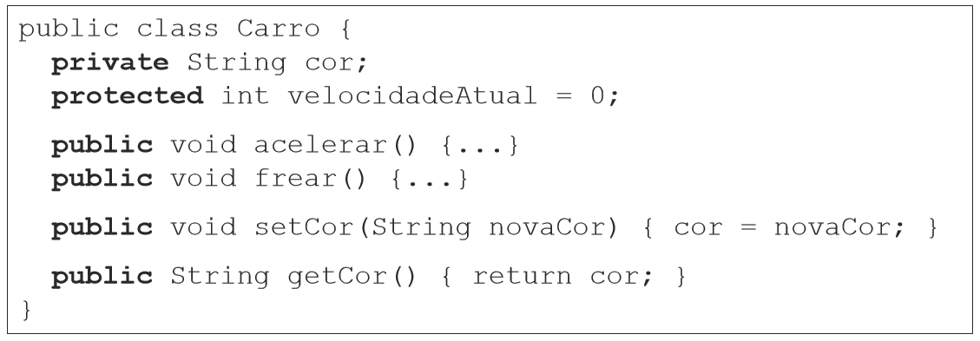
Ocultando Atributos
Atributos devem ser privados ou protegidos
Métodos get e set devem ser usados por outras classes para acessar os atributos

Slide 9
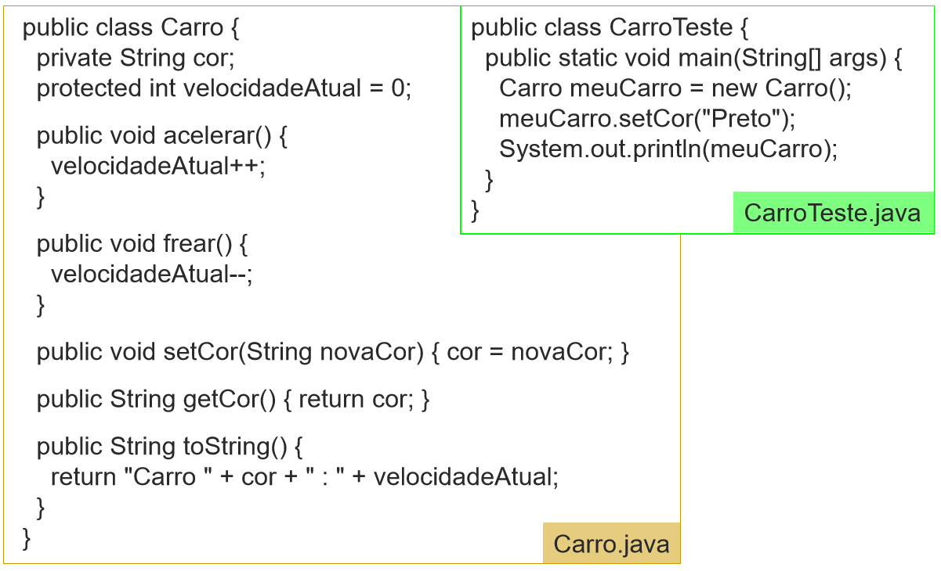
Exemplo: Carro

Slide 10



Convenção de Nomes
Deve-se usar camel case em nomes de classes, métodos e atributos
Nome de classes deve ser um substantivo e iniciar com letra maiúscula
Nome de métodos deve ser um verbo e iniciar com letra minúscula
Nome de atributos deve ser um adjetivo ou substantivo e iniciar com letra minúscula

Slide 11



Indentação e Comentários
Evidencie o aninhamento de estruturas por meio de indentação
Separar por uma linha em branco a primeira linha de um bloco de comentários da última linha do bloco de comandos que o antecede
Comentários devem se referir ao código que segue

Slide 12
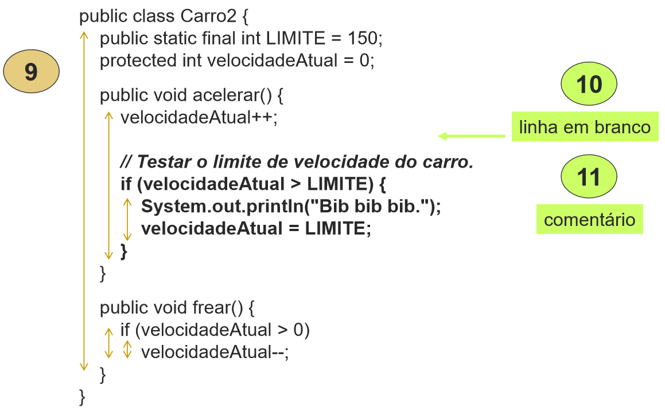
Exemplo: Carro 2

Slide 13

Reduzir Escopo
Utilize blocos aninhados para declarar variáveis locais de modo que tenham o menor escopo possível
Blocos aninhados também são úteis para delimitar a região de um comentário

Slide 14
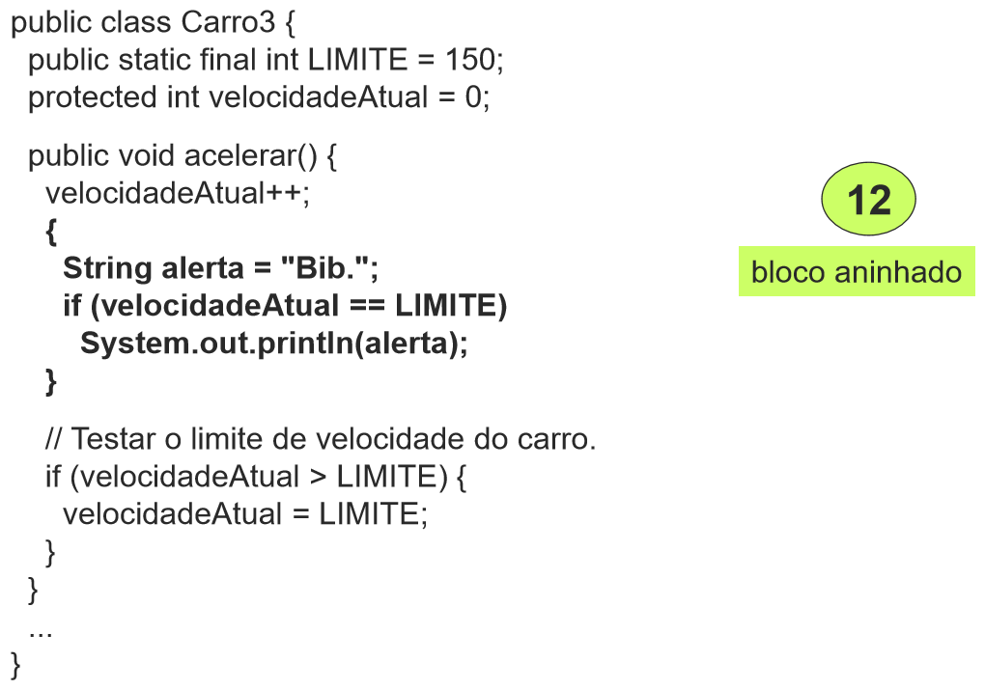
Exemplo: Carro 3

Slide 15


Declarações
Evite nomear variáveis locais com o mesmo nome de variáveis globais
Ou com nomes de métodos da classe
Sempre que possível, declare e inicialize as variáveis em um mesmo comando

Slide 16

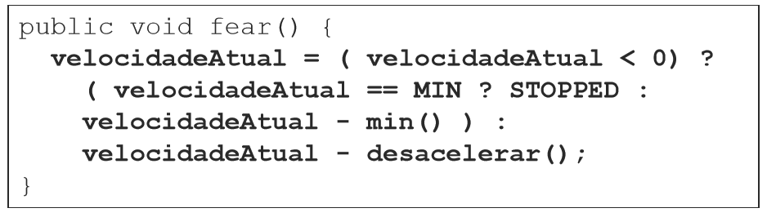
Expressões
Evite o uso de operador ternário “?” quando uma das expressões contiver mais de um operador
Neste caso, use o comando if

Slide 17


Switch Case
Mantenha curto o código de cada case de um switch
Em torno de 5 linhas
Código longo deve ser extraído para um método
Sempre termine o case com um comando break

Slide 18


Default de um Switch
Sempre inclua uma opção default nas estruturas switch
O default deve capturar somente as condições não previstas pelos case

Slide 19

Repetições
Não crie variáveis temporárias apenas para término de uma repetição
Use o comando break para sair de um laço de repetição antes da condição de saída ser atingida
Use o comando continue para testar imediatamente a condição de saída

Slide 20


Expressões
Evite expressões lógicas complexas como a condição de um if
Particione-as em vários comandos if aninhados
Todos os blocos { } vazios devem receber um comentário indicando que estão propositalmente vazios

Slide 21
Bibliografia
F. Buschmann et al. Pattern-Oriented Software Architecture: A System of Patterns. John Wiley & Sons, 1996.
Cap. 4 Idioms
A. von Staa. Programação Modular. Elsevier, 2000.
Apêndices 3, 4 e 5

